Slide 1
Dinámica de la partícula
La dinámica, se ocupa de la descripción del movimiento como una consecuencia de la interacción entre los cuerpos, al interactuar dos o más cuerpos se presentan acciones que definiremos como fuerzas que son las causantes de los cambios en el movimiento de un cuerpo, es decir, del porque del cambio en el movimiento de un cuerpo.
Abordaremos el estudio de la dinámica estableciendo y comprendiendo dos conceptos fundamentales para el análisis de sus principios: el concepto de fuerza y el de masa.

Slide 2
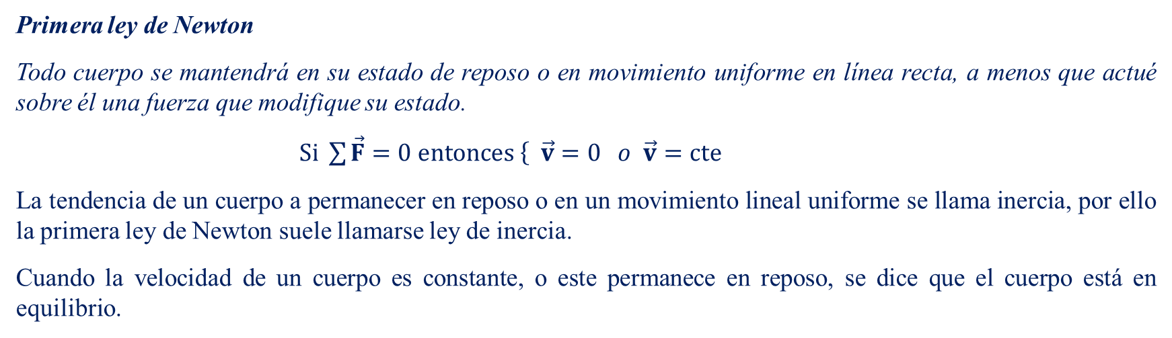
Leyes de Newton
Galileo descubrió un gran principio, llamado principio de inercia, éste establece que: si nada actúa sobre un objeto y éste avanza a una velocidad determinada, ésta velocidad se mantendrá para siempre y el objeto seguirá describiendo la misma línea recta.
Primera ley de Newton
Todo cuerpo se mantendrá en su estado de reposo o en movimiento uniforme en línea recta, a menos que actué sobre él una fuerza que modifique su estado.
$Si \sum{\vec{F}=0 entonces \left\{ \vec{v}=0 o\right. \vec{v}}=cte$
La tendencia de un cuerpo a permanecer en reposo o en un movimiento lineal uniforme se llama inercia, por ello la primera ley de Newton suele llamarse ley de inercia.
Cuando la velocidad de un cuerpo es constante, o este permanece en reposo, se dice que el cuerpo está en equilibrio.

Slide 3
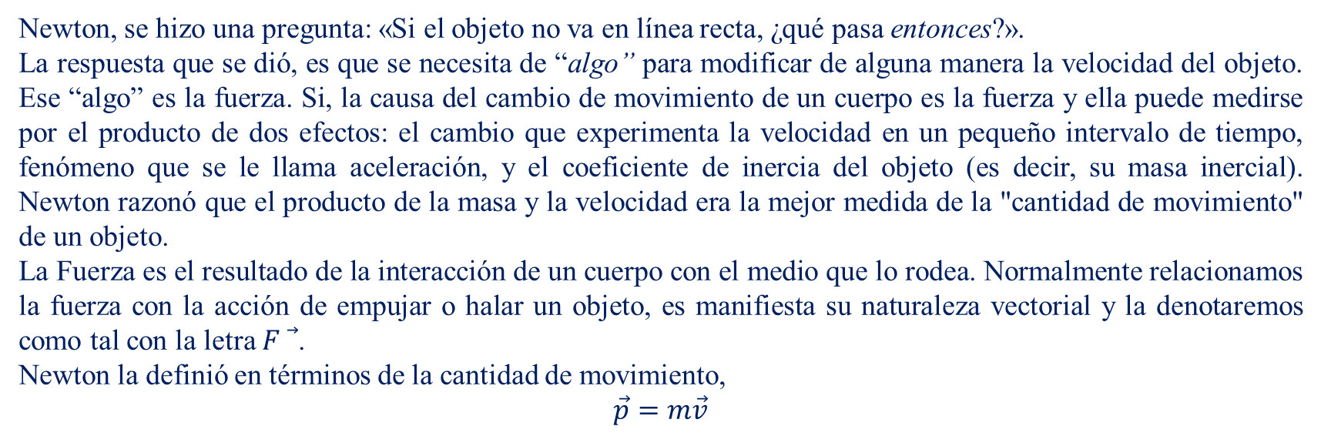
Newton, se hizo una pregunta: «Si el objeto no va en línea recta, ¿qué pasa entonces?».
La respuesta que se dió, es que se necesita de “algo” para modificar de alguna manera la velocidad del objeto. Ese “algo” es la fuerza. Si, la causa del cambio de movimiento de un cuerpo es la fuerza y ella puede medirse por el producto de dos efectos: el cambio que experimenta la velocidad en un pequeño intervalo de tiempo, fenómeno que se le llama aceleración, y el coeficiente de inercia del objeto (es decir, su masa inercial). Newton razonó que el producto de la masa y la velocidad era la mejor medida de la "cantidad de movimiento" de un objeto.
La Fuerza es el resultado de la interacción de un cuerpo con el medio que lo rodea. Normalmente relacionamos la fuerza con la acción de empujar o halar un objeto, es manifiesta su naturaleza vectorial y la denotaremos como tal con la letra 𝐹 ⃗.
Newton la definió en términos de la cantidad de movimiento,
$$\vec{p}=m\vec{v}$$

Slide 4
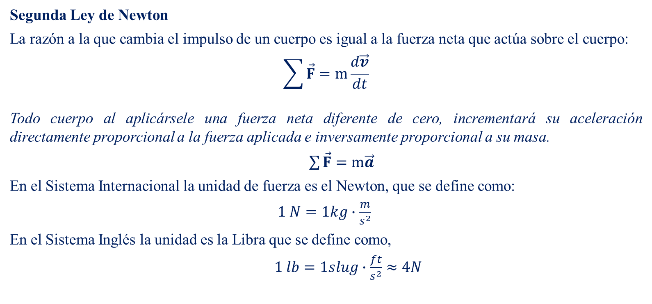
Segunda Ley de Newton
La razón a la que cambia el impulso de un cuerpo es igual a la fuerza neta que actúa sobre el cuerpo:
$$\sum{\vec{F}=m}\frac{d\vec{v}}{dt}$$
Todo cuerpo al aplicársele una fuerza neta diferente de cero, incrementará su aceleración directamente proporcional a la fuerza aplicada e inversamente proporcional a su masa.
$\sum{\vec{F}=m\vec{a}}$
En el Sistema Internacional la unidad de fuerza es el Newton, que se define como:
$1 N=1kg∙\frac{m}{s^{2}}$
En el Sistema Inglés la unidad es la Libra que se define como,
$1 lb=1slug∙\frac{ft}{s^{2}}≈4N$

Slide 5
Las fuerzas que actúan sobre un cuerpo resultan de su interacción con otros cuerpos, la tercera ley nos explica que le pasa a esos cuerpos con los que interactúa. Toda fuerza es parte de la interacción mutua entre dos o más cuerpos.
Se halla experimentalmente que cuando un cuerpo ejerce una fuerza sobre un segundo cuerpo, el segundo cuerpo siempre ejerce una fuerza sobre el primero. Más aún, hallamos que estas fuerzas son siempre iguales en magnitud pero opuestas en dirección.
Tercera ley de Newton
Cuando dos cuerpos ejercen fuerzas mutuas entre sí, las dos fuerzas son siempre de igual magnitud y de dirección opuesta.

Slide 6
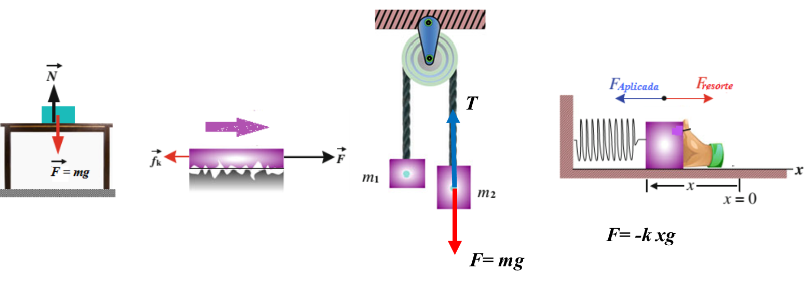
Tipos de Fuerzas
En la mecánica encontramos generalmente dos tipos de fuerza:
  Fuerzas de campo, actúan sin que haya contacto entre los cuerpos, entre ellas están: La fuerza de gravitacional y la fuerza electromagnética
  Fuerza de contacto: Son las que ejercen dos cuerpos al entrar en contacto, son iguales y opuestas entre si. Entre ellas la fuerza de roce y la fuerza Normal, la Tensión y la fuerza elástica

Slide 7
En todos los sistemas mecánicos ordinarios intervienen sólo dos Tipos de fuerzas: la gravitacional y la electromagnética.
Todas las demás fuerzas que consideramos son esencialmente de origen electromagnético:
las fuerzas de contacto, como la fuerza normal ejercida cuando un objeto empuja a otro, y la fuerza de fricción producida cuando una superficie frota contra otra;
las fuerzas viscosas, tales como la resistencia del aire;
las fuerzas de tensión, como la de un cable o una cuerda estirados; las fuerzas elásticas, como las de un resorte.
Microscópicamente, estas fuerzas se originan de las fuerzas entre los átomos. Cuando tratamos con sistemas mecánicos ordinarios podemos no considerar la base microscópica y reemplazar la complicada subestructura por una sola fuerza efectiva de magnitud y dirección específicas.

Slide 8
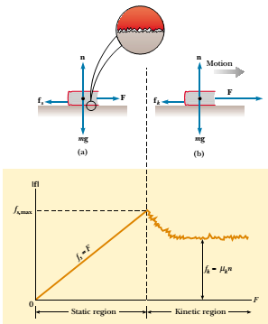
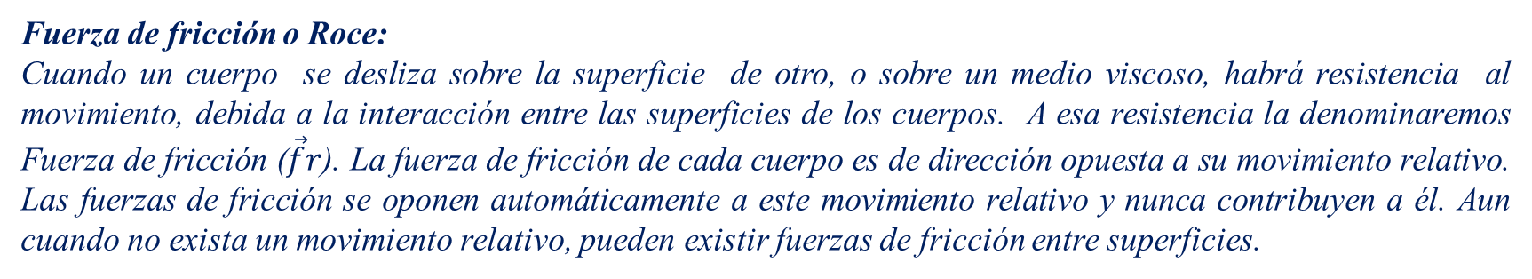
Fuerza de fricción o Roce:
Cuando un cuerpo se desliza sobre la superficie de otro, o sobre un medio viscoso, habrá resistencia al movimiento, debida a la interacción entre las superficies de los cuerpos. A esa resistencia la denominaremos Fuerza de fricción ($\vec{f}r$). La fuerza de fricción de cada cuerpo es de dirección opuesta a su movimiento relativo. Las fuerzas de fricción se oponen automáticamente a este movimiento relativo y nunca contribuyen a él. Aun cuando no exista un movimiento relativo, pueden existir fuerzas de fricción entre superficies.

Slide 9
Fuerzas de arrastre:
La fricción no es la única fuerza "oculta" que priva a los objetos de su movimiento. Los objetos que se mueven a través de fluidos como el agua o el aire experimentan fuerzas de arrastre que se oponen al movimiento relativo del objeto y el fluido. En última instancia, el arrastre es el resultado de colisiones entre las moléculas de fluido y el objeto. La fuerza de arrastre depende de varios factores, incluida la densidad del fluido y el área y la velocidad de la sección transversal del objeto.

Slide 10
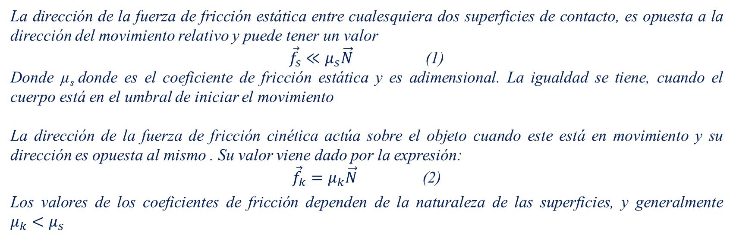
La dirección de la fuerza de fricción estática entre cualesquiera dos superficies de contacto, es opuesta a la dirección del movimiento relativo y puede tener un valor
${\vec{f}}_{s}≪μ_{s}\vec{N}$ (1)
Donde µ_{s} donde es el coeficiente de fricción estática y es adimensional. La igualdad se tiene, cuando el cuerpo está en el umbral de iniciar el movimiento
La dirección de la fuerza de fricción cinética actúa sobre el objeto cuando este está en movimiento y su dirección es opuesta al mismo . Su valor viene dado por la expresión:
${\vec{f}}_{k}=μ_{k}\vec{N}$ (2)
Los valores de los coeficientes de fricción dependen de la naturaleza de las superficies, y generalmente $μ_{k}<μ_{s}$

Slide 11
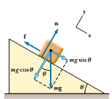
Aplicaciones de las leyes de Newton
Ejercicio 1.
Supongamos un bloque de masa m, colocado sobre una superficie rugosa, que se va inclinando un ángulo θ respecto a la horizontal hasta que el bloque inicia el movimiento. Este procedimiento se usa para determinar el ángulo crítico θc. Determine para este caso el coeficiente de fricción estática

Slide 12
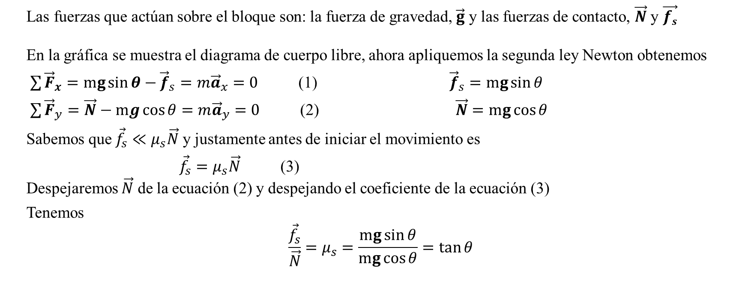
Las fuerzas que actúan sobre el bloque son: la fuerza de gravedad, $\vec{g}$ y las fuerzas de contacto, $\vec{N}$ y $\vec{fs}$
En la gráfica se muestra el diagrama de cuerpo libre, ahora apliquemos la segunda ley Newton obtenemos
$\sum{{\vec{F}}_{x}=mg}\sin{θ−{\vec{f}}_{s}=m{\vec{a}}_{x}=0}$ (1) ${\vec{f}}_{s}$ $=mg\sin{θ}$
$\sum{{\vec{F}}_{y}=\vec{N}−mg\cos{θ=m{\vec{a}}_{y}=0}}$ (2) $\vec{N}=mg\cos{θ}$
Sabemos que ${\vec{f}}_{s}≪μ_{s}\vec{N}$ y justamente antes de iniciar el movimiento es
${\vec{f}}_{s}=μ_{s}\vec{N}$ (3)
Despejaremos $\vec{N}$ de la ecuación (2) y despejando el coeficiente de la ecuación (3)
Tenemos
$$\frac{{\vec{f}}_{s}}{\vec{N}}=μ_{s}=\frac{mg\sin{θ}}{mg\cos{θ}}=\tan{θ}$$

Slide 13
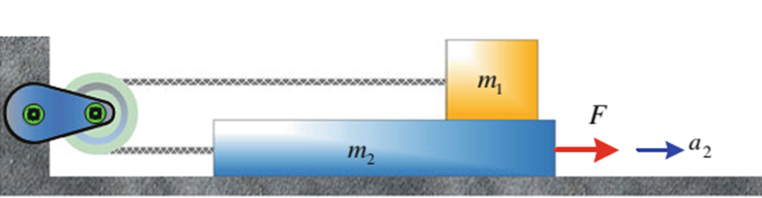
Ejercicio 2.
En el sistema que se presenta en la figura La fuerza acelera el bloque de masa m₂ hacia la derecha.
Determine la aceleración en términos de F y el coeficiente de fricción µ_{c}

Slide 14
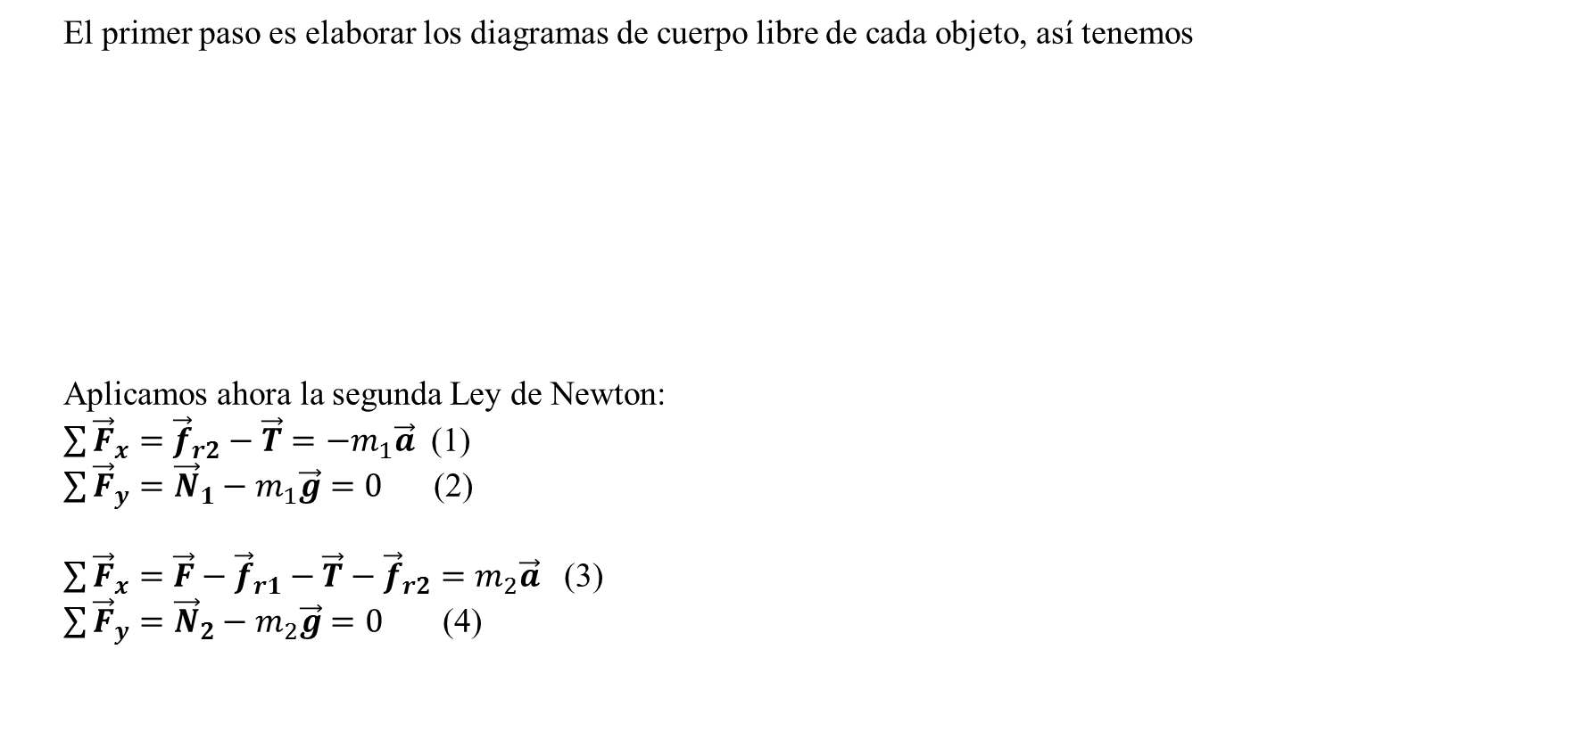
El primer paso es elaborar los diagramas de cuerpo libre de cada objeto, así tenemos
Aplicamos ahora la segunda Ley de Newton:
$\sum{{\vec{F}}_{x}={\vec{f}}_{r2}−\vec{T}=−m_{1}\vec{a}}$ (1)
$\sum{{\vec{F}}_{y}={\vec{N}}_{1}−m_{1}\vec{g}=0}$ (2)
$\sum{{\vec{F}}_{x}=\vec{F}−{\vec{f}}_{r1}−\vec{T}−{\vec{f}}_{r2}=m_{2}\vec{a}}$ (3)
$\sum{{\vec{F}}_{y}={\vec{N}}_{2}−m_{2}\vec{g}=0}$ (4)
N₁
N₂
T
f_{r1}
T
f_{r1}
F
f_{r2}
m₁g
m₂g
La fuerza de roce entre la superficie del cuerpo m₁ con el cuerpo m₂, es f_{r1} y la fuerza de roce entre m₂ y la superficie que lo soporta es f_{r2}
Nota: Hemos considerado que la masa de la cuerda y la polea es despreciable, y que además no hay fricción entre la polea y la cuerda
Cuerpo m₁
Cuerpo m₂

Slide 15



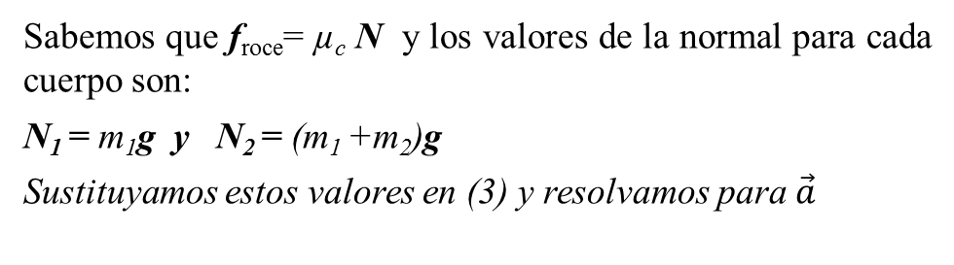


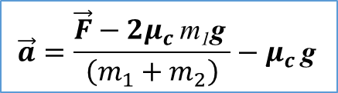
Resolvamos el sistema de ecuaciones conformado por las ecuaciones (1) y (3).
$${\vec{f}}_{r1}−\vec{T}=−m_{1}\vec{a}$$
(1)
Primero multipliquemos por (-1)
$${−\vec{f}}_{r1}+\vec{T}=m_{1}\vec{a}$$
Sumemos este resultado con la ec. (2)
$$\vec{F}−{\vec{f}}_{r1}−\vec{T}−{\vec{f}}_{r2}=m_{2}\vec{a}$$
(2)
Sabemos que f_{roce}= µ_{c} N y los valores de la normal para cada cuerpo son:
N₁ = m₁g y N₂ = (m₁ +m₂)g
Sustituyamos estos valores en (3) y resolvamos para $\vec{a}$
$\vec{F}−{2\vec{f}}_{r1}−{\vec{f}}_{r2}=\left(m_{1}+m_{2}\right)\vec{a}$
$\vec{F}−{μ_{c}\vec{N}}_{1}−μ_{c}{\vec{N}}_{2}=\left(m_{1}+m_{2}\right)\vec{a}$
$$\vec{a}=\frac{\vec{F}−{2μ}_{c }\text{m}\text{1}\text{g} }{\left(m_{1}+m_{2}\right)}−{μ_{c }\text{g}}_{ }$$
$\vec{F}−{2μ}_{c }\text{m}\text{1}\text{g}−{μ_{c }\text{(}\text{m}\text{1 }\text{+}\text{m}\text{2}\text{)}\text{g}}_{ }=\left(m_{1}+m_{2}\right)\vec{a}$

Slide 16
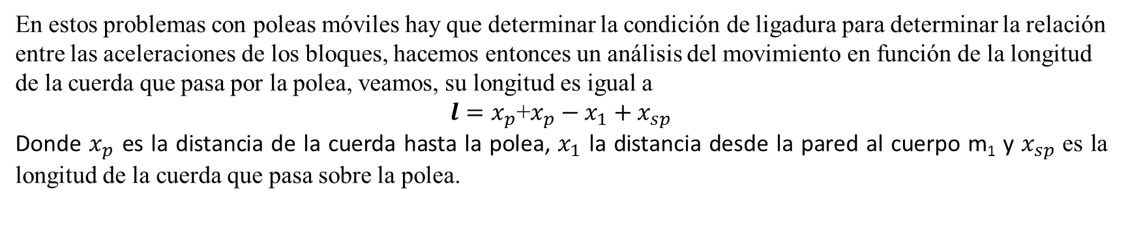
Ejercicio 3.
En el sistema que se presenta en la figura la fricción y la masa de la polea son despreciables. Encuentre la aceleración de la masa m₂ sabiendo que m₁= 300g, m₂= 500g, y F= 1,5 N
x_{p}
x₁
En estos problemas con poleas móviles hay que determinar la condición de ligadura para determinar la relación entre las aceleraciones de los bloques, hacemos entonces un análisis del movimiento en función de la longitud de la cuerda que pasa por la polea, veamos, su longitud es igual a
$l=x_{p}$+$x_{p}−x_{1}+x_{sp}$
Donde $x_{p}$ es la distancia de la cuerda hasta la polea, $x_{1}$ la distancia desde la pared al cuerpo m₁ y $x_{sp}$ es la longitud de la cuerda que pasa sobre la polea.

Slide 17
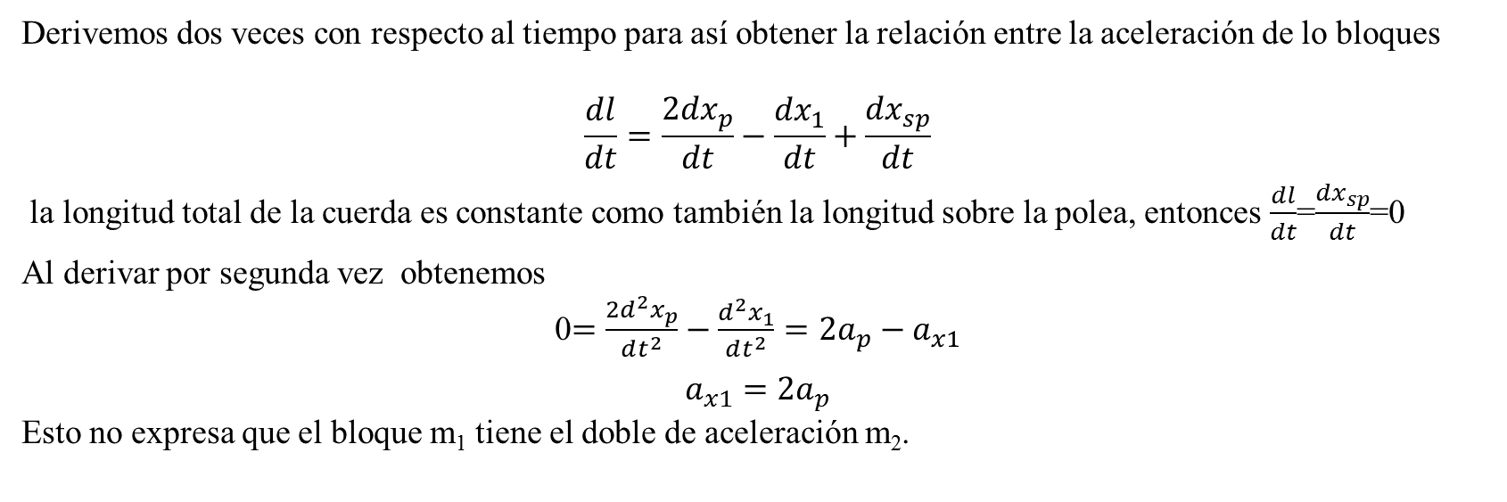
Derivemos dos veces con respecto al tiempo para así obtener la relación entre la aceleración de lo bloques
$$\frac{dl}{dt}=\frac{2{dx}_{p}}{dt}−\frac{{dx}_{1}}{dt}+\frac{{dx}_{sp}}{dt}$$
la longitud total de la cuerda es constante como también la longitud sobre la polea, entonces $\frac{dl}{dt}$=$\frac{{dx}_{sp}}{dt}$=0
Al derivar por segunda vez obtenemos
0$=\frac{2{d^{2}x}_{p}}{dt^{2}}−\frac{{d^{2}x}_{1}}{dt^{2}}=2a_{p}−a_{x1}$
$$a_{x1}=2a_{p}$$
Esto no expresa que el bloque m₁ tiene el doble de aceleración m₂.

Slide 18

Hagamos los diagramas de cuerpo libre y apliquemos la segunda ley de Newton
$\sum{{\vec{F}}_{x}={\vec{T}}_{1}=m_{1}2\vec{a}}$ (1) $\sum{{\vec{F}}_{x}=\vec{F}−{\vec{T}}_{2}=m_{2}\vec{a}}$ (2) ${{\sum{{\vec{F}}_{x}}=T}_{2}−2\vec{T}}_{1}=$0 (3)
Despejando T₁ de la ecuación (3), sustituyendo en Ecuación (1) y resolviendo para T₂ obtenemos
$$\vec{a}=\frac{\vec{F}}{\left(m_{2}+{4m}_{1}\right)}=\frac{1,5 N}{0,50kg+1,20kg}=0,882 m/s^{2}$$
N₁
N₂
T1
T1
T2
F
T2
T1
m₁g
m₂g

